Slide 1
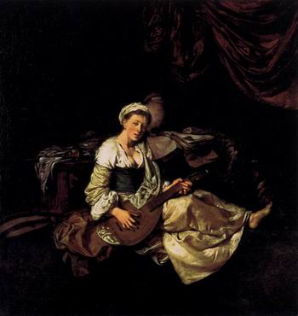
L’EPOCA DEI LUMI E LA SCONFITTA DELLE DONNE
BORGHESI E PROLETARIE
Michela Zucca
Servizi culturali

Slide 2
L’esistenza delle donne, ovvero della maggior parte delle donne, è fatta di quotidianità. Perché mentre gli uomini tradizionalmente si occupano della rappresentanza esterna della comunità, la loro controparte femminile gestisce la vita di ogni giorno, fabbrica, letteralmente, le basi per la sopravvivenza dell’intero gruppo dall’interno. Si tratta di azioni senza tempo, sempre uguali per secoli: in effetti cambia poco nell’esistenza quotidiana dei popoli europei fino al Rinascimento se non, in alcune zone, fino alla Rivoluzione industriale e oltre.
Michela Zucca
Servizi culturali

Slide 3
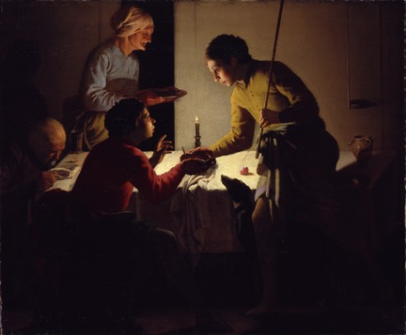

Slide 4
La storia marcia a velocità diverse a seconda dei luoghi geografici e delle classi sociali; il “progresso” di matrice illuministico-capitalistica non è generalizzabile, né applicabile con lo stesso significato a qualsiasi gruppo sociale, malgrado la cultura globale che tenta di estendere universalmente le “conquiste” che possono essere godute da pochi, e di far credere che tutti ne hanno potuto beneficiare in fretta, dal momento in cui sono state introdotte. In verità, fino al trionfo tecnologico dell’ultimo dopoguerra, l’”evoluzione del pensiero umano” tocca ben poco il tran tran di ogni giorno, specialmente quello delle donne.
Michela Zucca
Servizi culturali

Slide 5
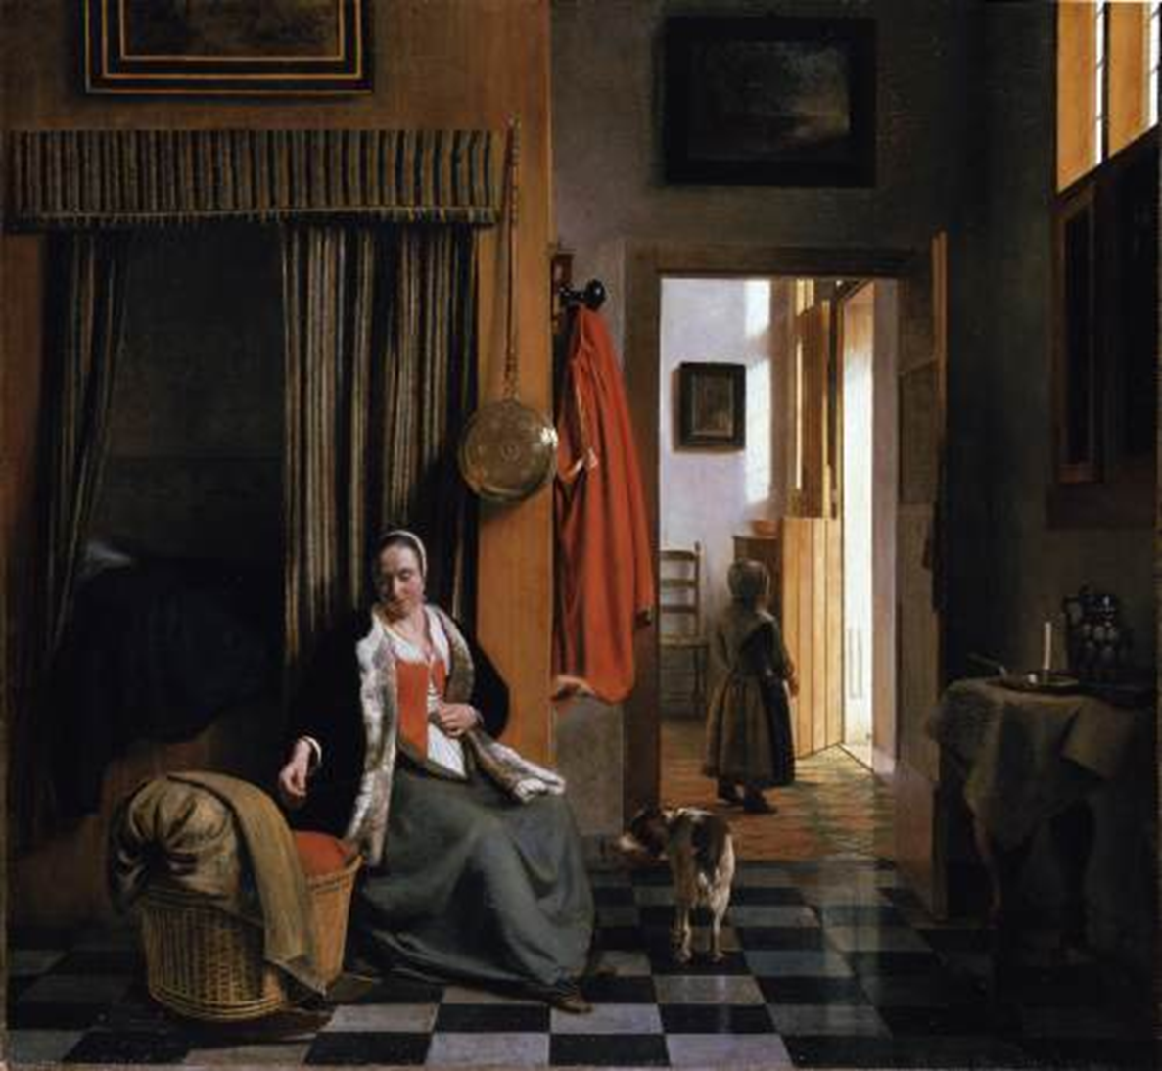
Le donne facoltose
sono, per lo più, relegate in casa, costrette a ripetute gravidanze e muoiono presto.
Michela Zucca
Servizi culturali

Slide 6
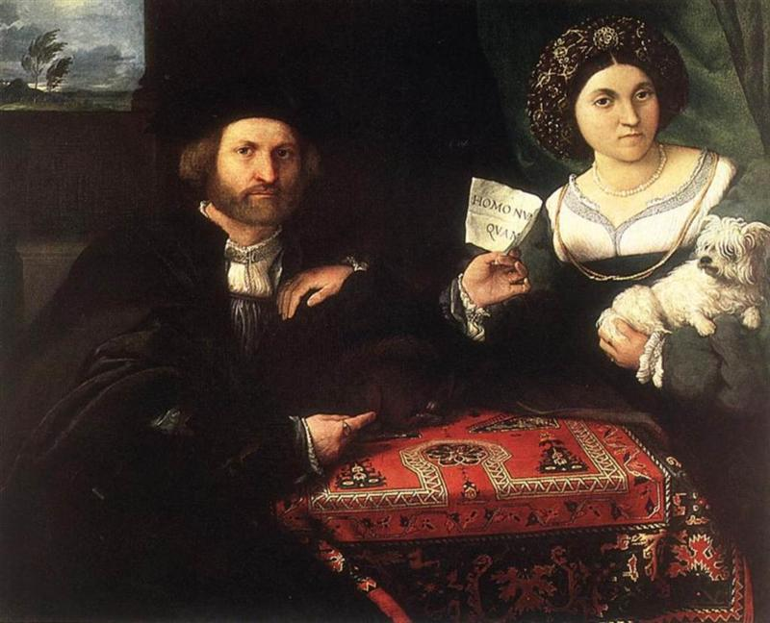
Ma non sono mai private del supporto di un uomo, padre marito fratello.
Michela Zucca
Servizi culturali

Slide 7
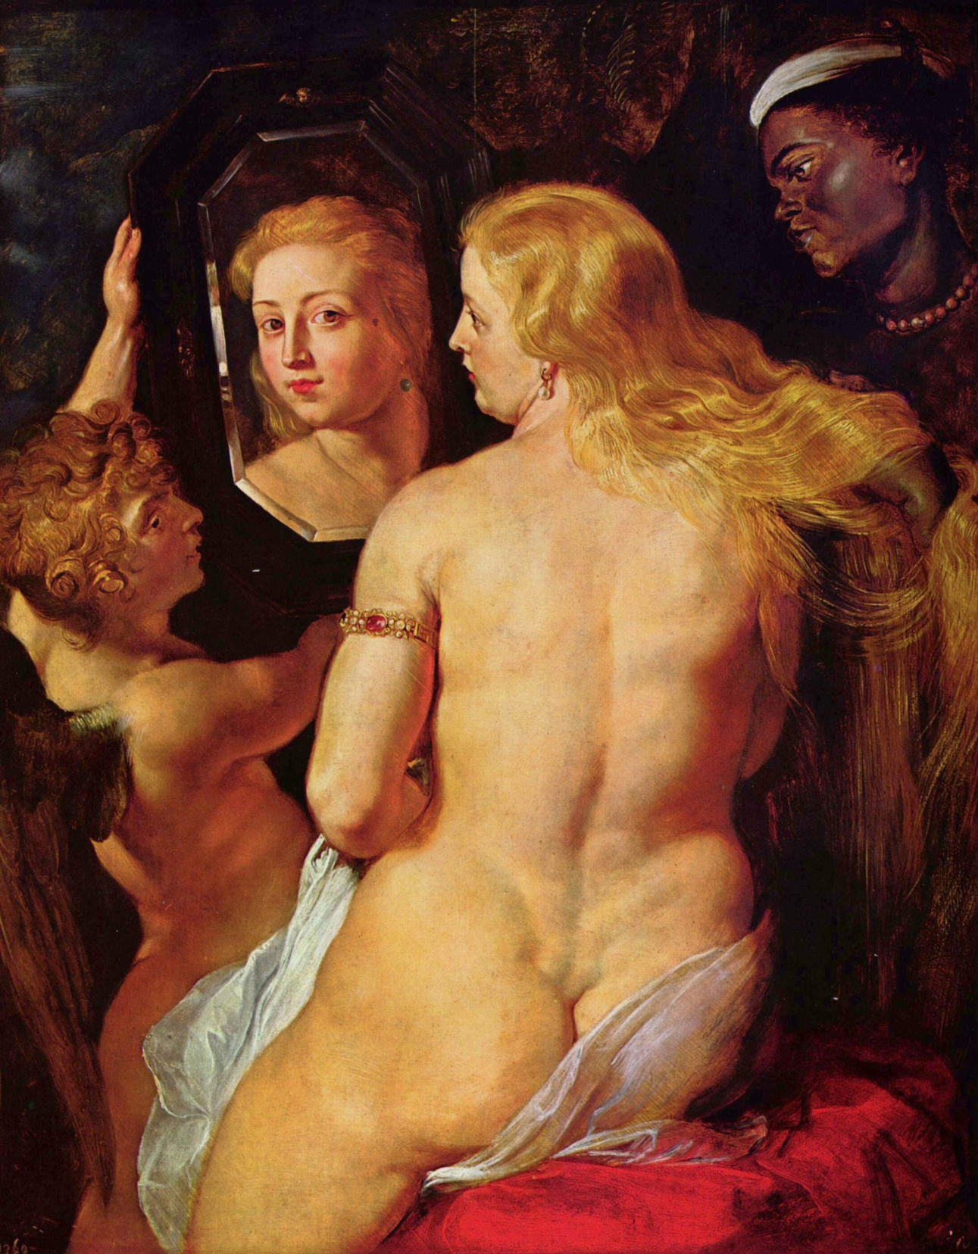
Nasce un nuovo modello di bellezza femminile: la donna «burrosa», grassa, morbida, inattiva, debole, incapace, sottomessa, timida, timorosa. Ovviamente riguarda i ceti alti, ma si afferma anche fra le classi basse urbane.
Michela Zucca
Servizi culturali

Slide 8
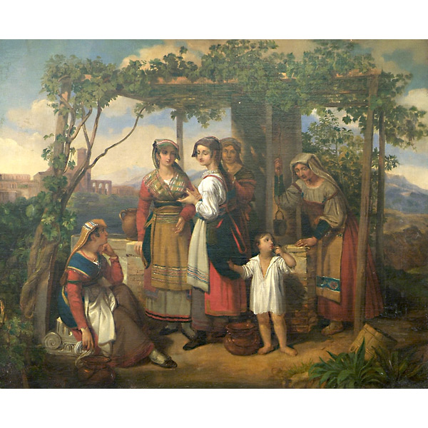
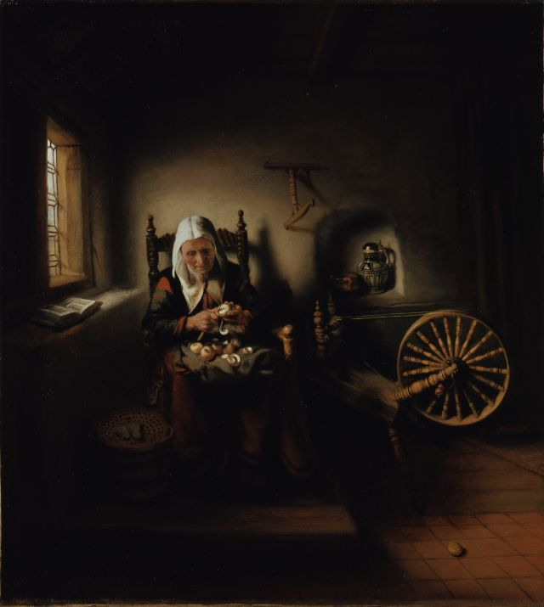
Per le altre
La vita è un’
Altra cosa…...
Michela Zucca
Servizi culturali

Slide 9
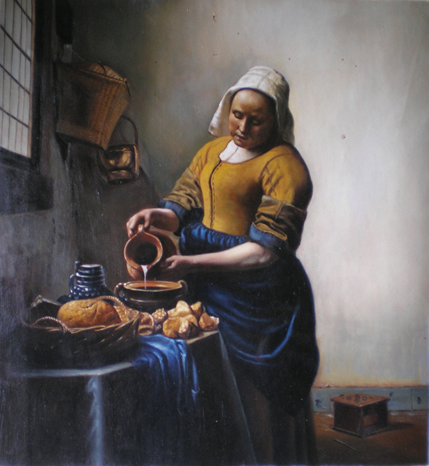
Le altre, invece, sono spesso costrette ad una vita di solitudine. I tempi sono incerti, i maschi spariscono volentieri, per varie ragioni: guerre, miseria, fuga dalla giustizia.
Michela Zucca
Servizi culturali

Slide 10
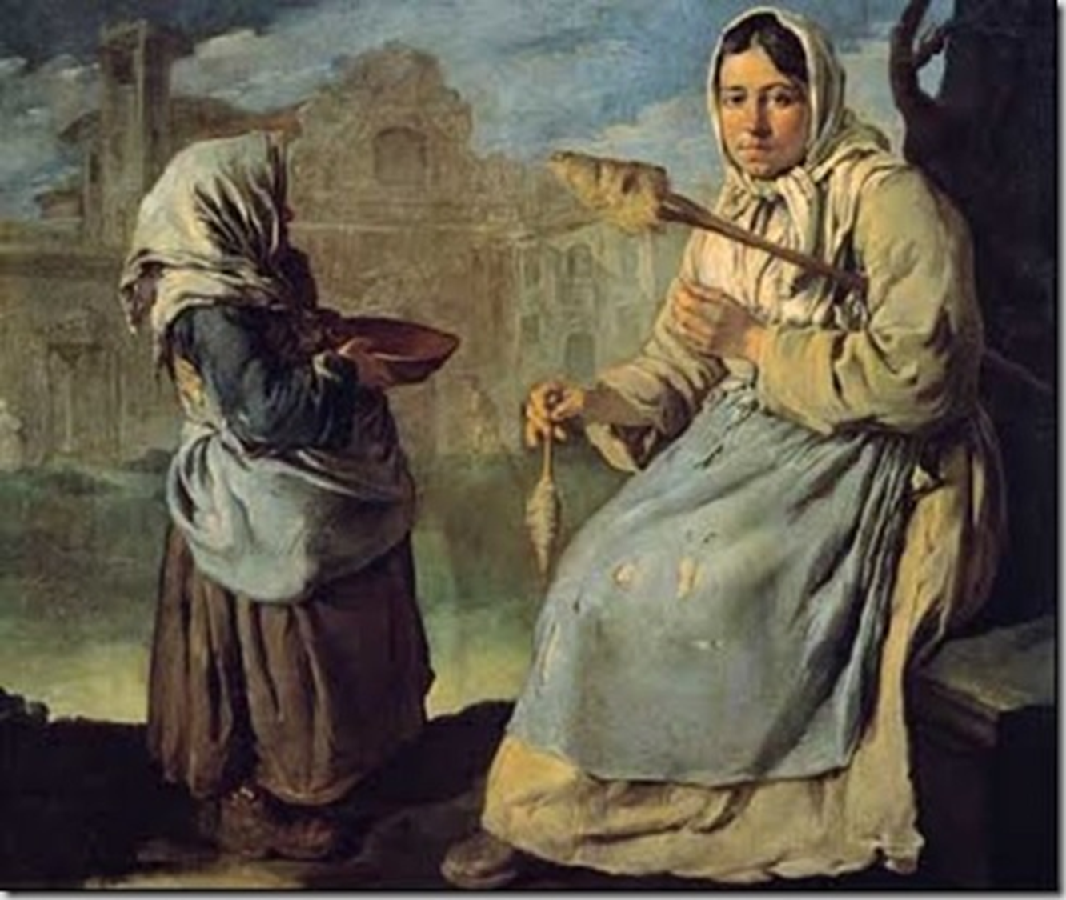
Per le bimbe gli insegnamenti vengono per imitazione delle più anziane.
Michela Zucca
Servizi culturali

Slide 11
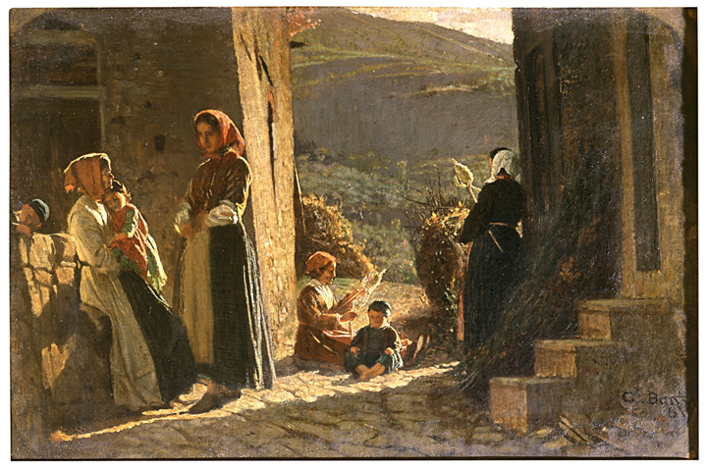
Le donne vivono praticamente solo fra loro, e iniziano a lavorare appena camminano, aiutando in casa e curando i fratelli piccoli.
Michela Zucca
Servizi culturali

Slide 12
Nell’ancien regime, di fatto, ci si aspettava che le donne si mantenessero da sole sia prima che dopo il matrimonio: l’idea della donna dipendente come figlia prima, e moglie poi, veniva messa in discussione dalle risorse economiche limitate sia del padre, che del marito a cui poteva aspirare. Così, a differenza delle ragazze di buona condizione, all’età più o meno di dodici anni (ben prima dei coetanei maschi) partiva da casa per guadagnarsi la dote, e stava lontana, in media, dieci-dodici anni. Le ragazze dei paesi mediterranei, invece, dovevano stare a casa ad aspettare di «essere sposate». Il suo futuro dipendeva da quello che riusciva a fare in quel lasso di tempo. Quando aveva messo via un po’ di soldi, tornava per sposarsi. Ma partire era sempre un rischio…..
Michela Zucca
Servizi culturali

Slide 13
Se era fortunata, non rachitica, pulita, di bell’aspetto riusciva ad entrare nelle cucine di una casa signorile. Ma doveva riuscire a mantenersi casta....

Slide 14
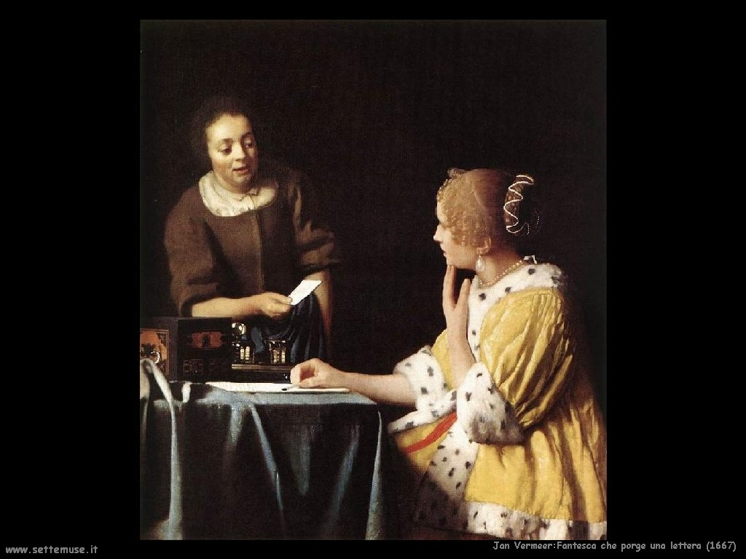
Oppure poteva diventare fantesca di qualche ricca signora, cercando di evitare il più possibile suo marito, i suoi figli e gli uomini che frequentavano la casa. Se rimaneva incinta, veniva cacciata via senza pietà, ed era buttata sulla strada.

Slide 15
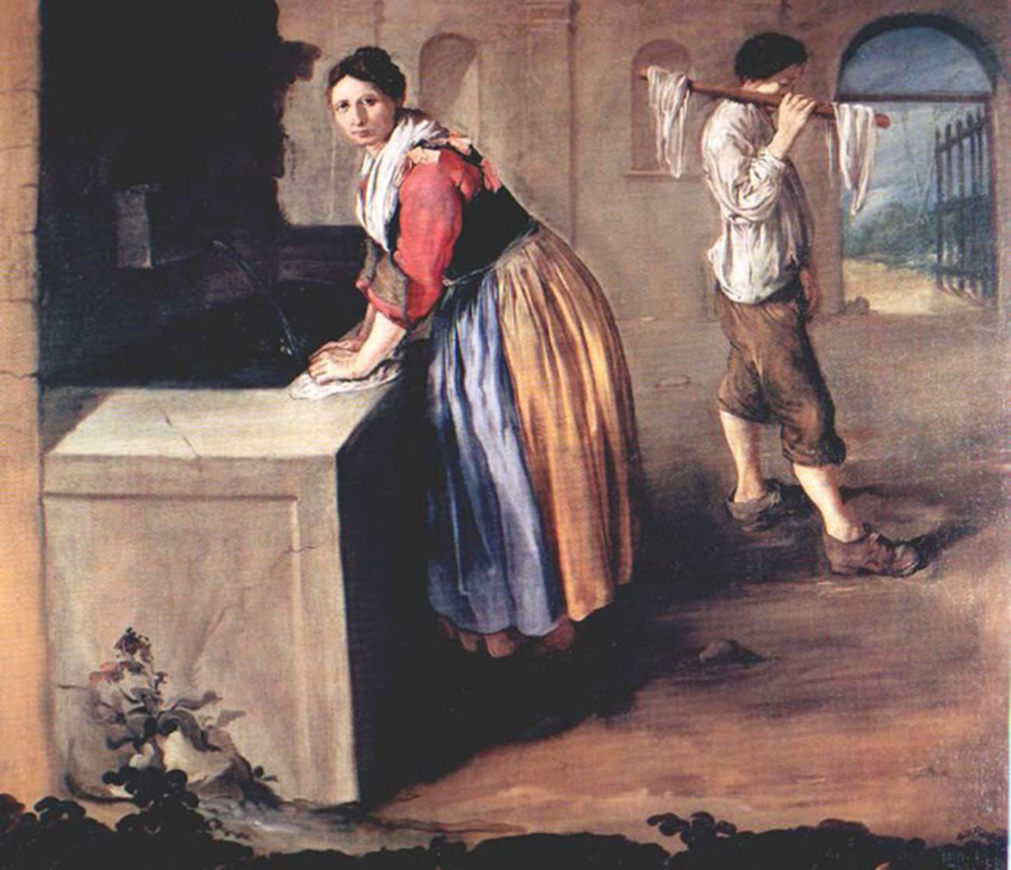
Spesso fa la lavandaia e riesce a metter via qualcosa per la dote.
Michela Zucca
Servizi culturali

Slide 16
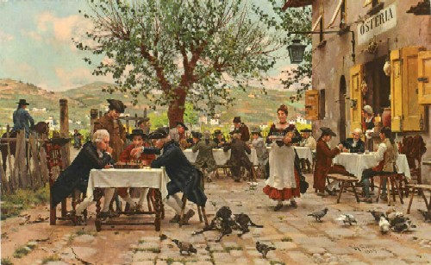
Le più brave, riescono a metter via abbastanza da potersi aprire un’osteria con il marito, in cui sfruttare la propria abilità di cuoca, appresa in città. Ma poche ci riescono.
Michela Zucca
Servizi culturali

Slide 17
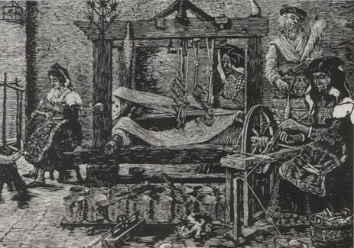
Nel Sud invece le ragazze lavorano a casa, assieme alla madre.
Michela Zucca
Servizi culturali

Slide 18
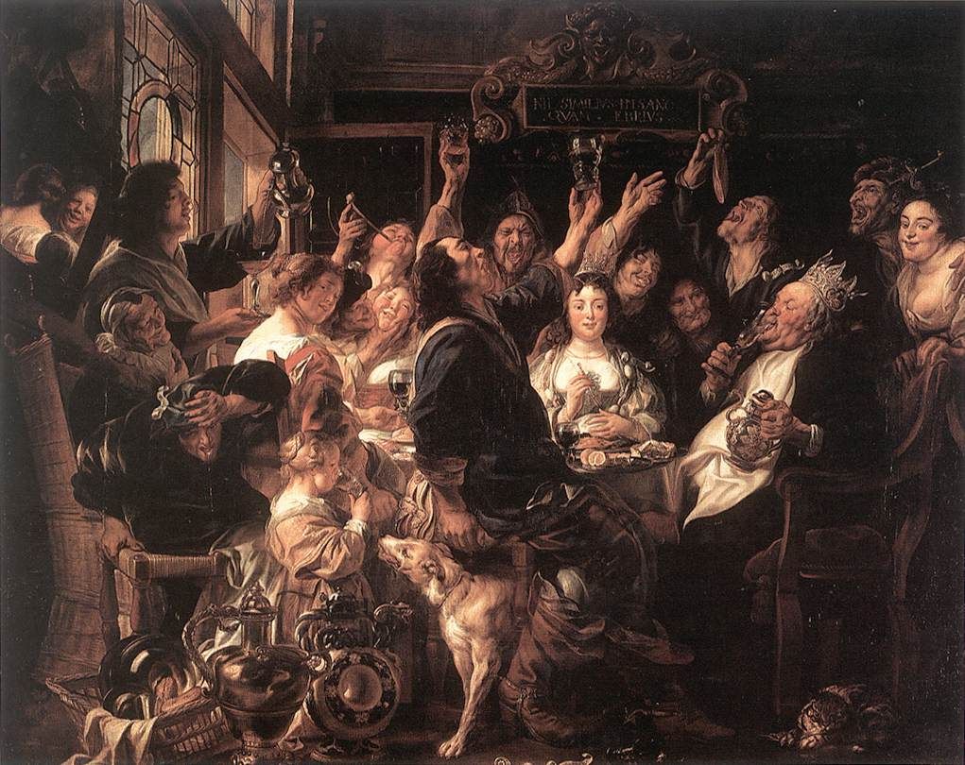

Slide 19
Si abbassa l’età del matrimonio: anche per le contadine, non è raro sposarsi a 14-15 anni.
Spesso lo sposo è molto più anziano di loro.
Se non portano una dote cospicua, hanno difficoltà a sposarsi. La vita della «zitella» è quella di essere serva di tutte: maritarsi diventa obbligatorio, anche se è doloroso lasciare la casa paterna.
La Chiesa ha imposto la doppia morale: la sessualità è rigorosamente regolamentata, e le donne vengono tenute nella più totale ignoranza.
Prive ormai della conoscenza sulla contraccezione, le donne partoriscono molte volte.
Lavorano fino allo sfinimento e passano il tempo
a cercare di far sposare le figlie al più presto.
Michela Zucca
Servizi culturali

Slide 20
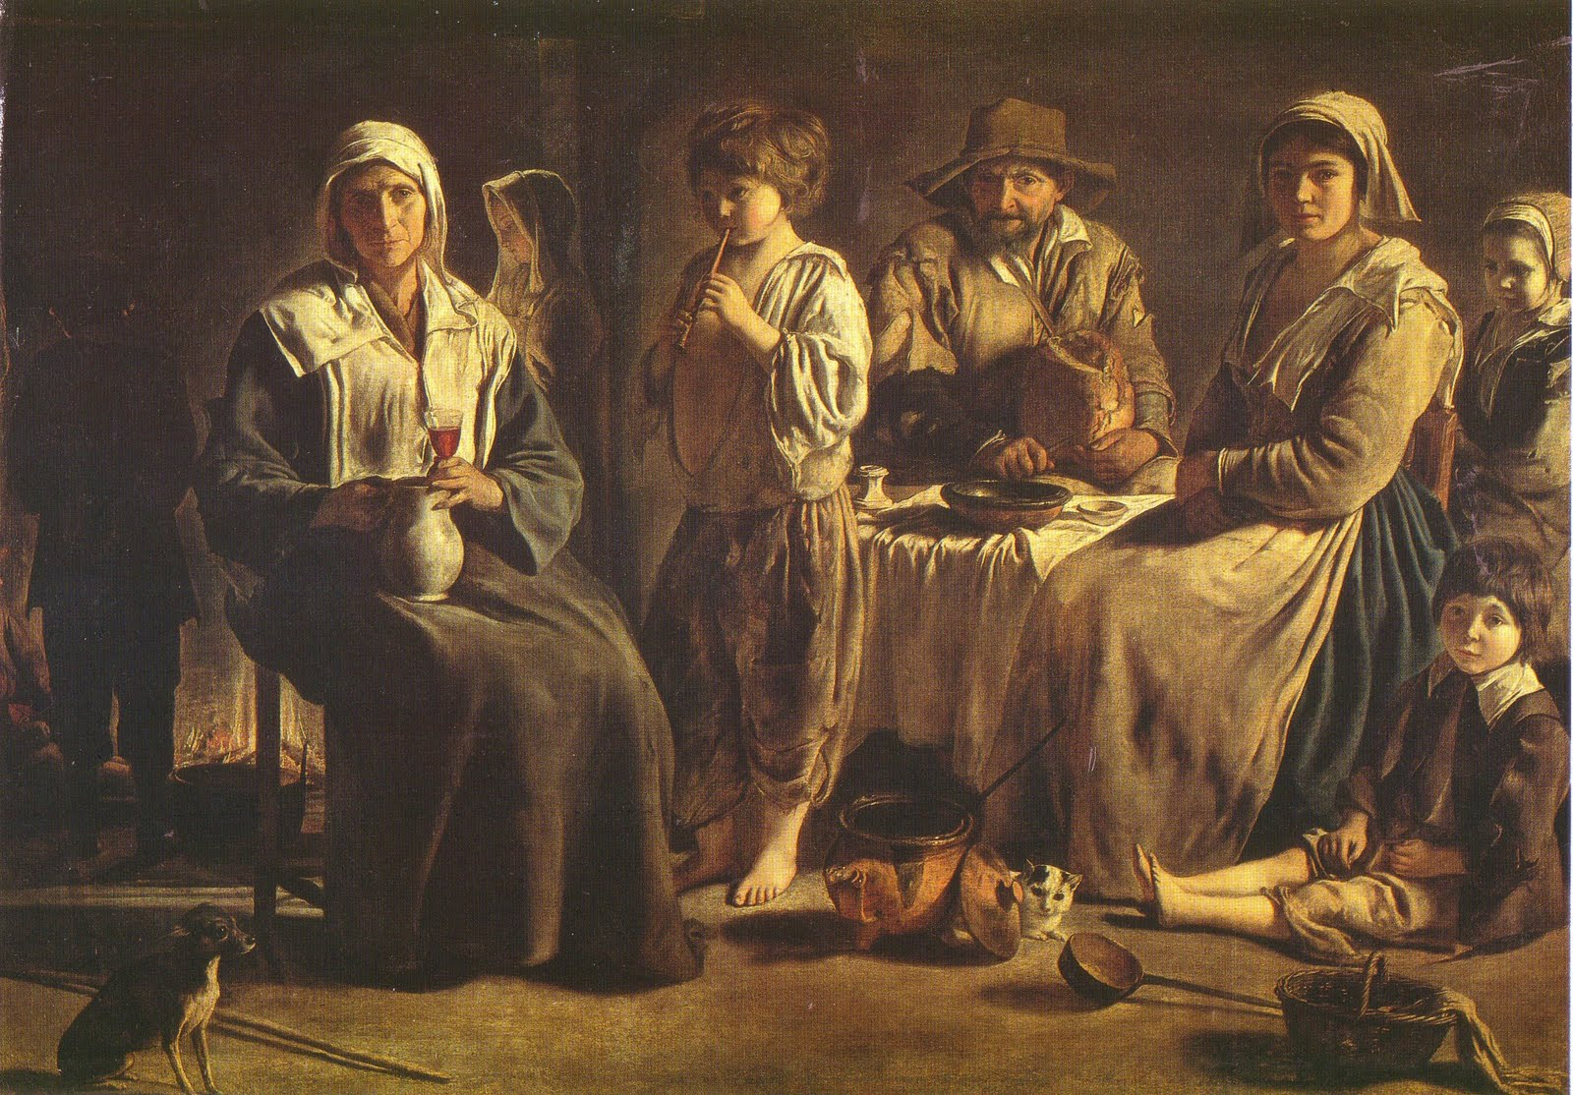

Slide 21
Per la maggior parte delle donne, il periodo successivo alla caccia alle streghe porta i segni di una sconfitta epocale.
Si moltiplicano le leggi che ribadiscono l’autorità del padre: non può scegliersi un marito fino ai 30 anni di età e talvolta neanche dopo; non può né ereditare né testimoniare; se vedova, non può essre tutore dei suoi figli.
L’unica consolazione è che i matrimoni durano poco: in media dieci anni. Una volta vedova, nei paesi non mediterranei, la sua condizione migliora, e spesso, se il marito era artigiano, sposa il suo apprendista giovane…..
Michela Zucca
Servizi culturali

Slide 22
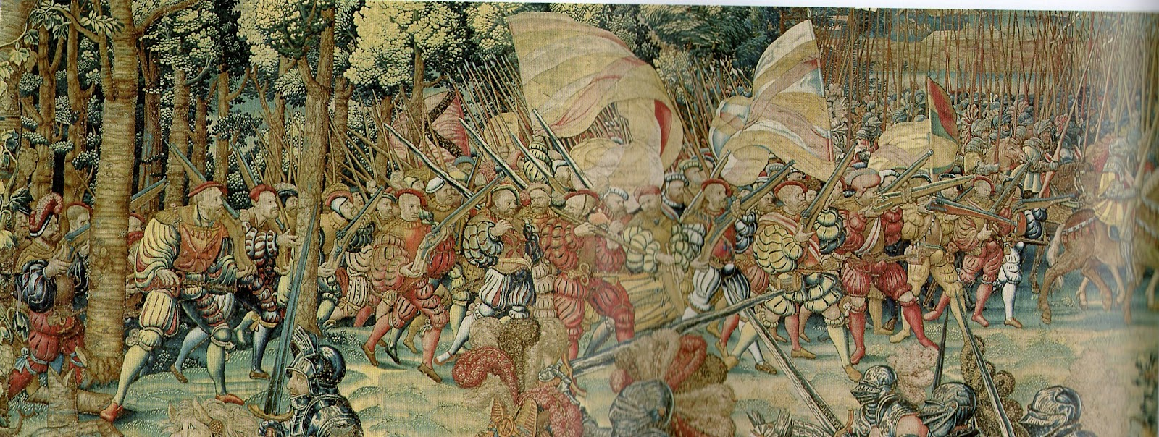
Tutto sommato, il 1600 è un secolo funesto per le donne: bande di soldati scorrazzano nelle campagne, stuprano e saccheggiano.
Le donne lasciate incinte sono disonorate. Abbandonate dalle famiglie devono lasciare la casa paterna e andare in città, a fare la fame.
Michela Zucca
Servizi culturali

Slide 23
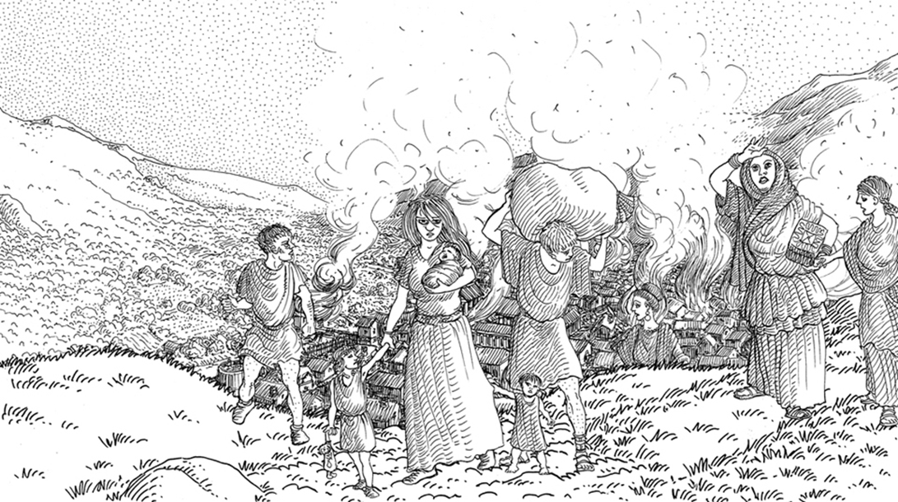
Spesso intere comunità si mettono sulla strada, e vanno ad aggiungersi all’immensa folla di «pitocchi» che infestano le strade europee.
Michela Zucca
Servizi culturali

Slide 24
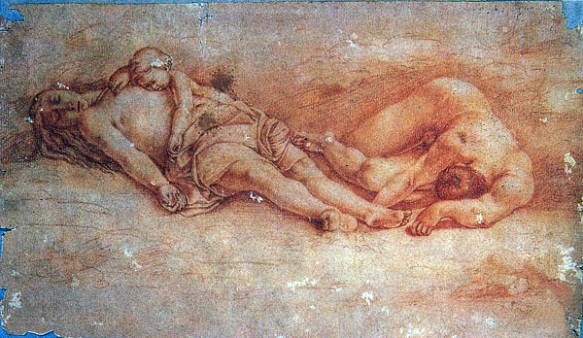
La peste, aggravata dalla fame, dalla carenza di igiene e dalla promiscuità, miete vittime soprattutto fra le donne, meno nutrite e più a rischio.
Michela Zucca
Servizi culturali

Slide 25
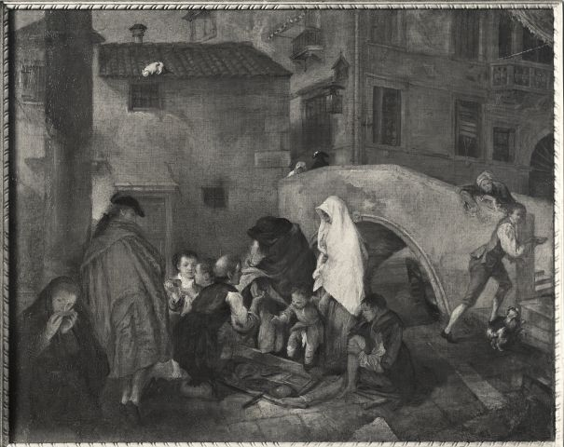
Michela Zucca
Servizi culturali

Slide 26
Famiglie intere – composte per lo più di una donna con figli, che riesce, finché è giovane, ad avere dei compagni occasionali – vivono per strada. Chiedono l’elemosina, si prostituiscono, fanno dei piccoli lavori più o meno occasionali.
L’intera società europea si impoverisce, e chi paga il prezzo più alto sono i più deboli: le donne e i bambini.
La nuova legislazione, che non punisce più i seduttori costringendoli al matrimonio, marchia a fuoco le ragazze madri, e favorisce l’abbandono dei non autosufficienti: vecchi e bambini.
Michela Zucca
Servizi culturali

Slide 27
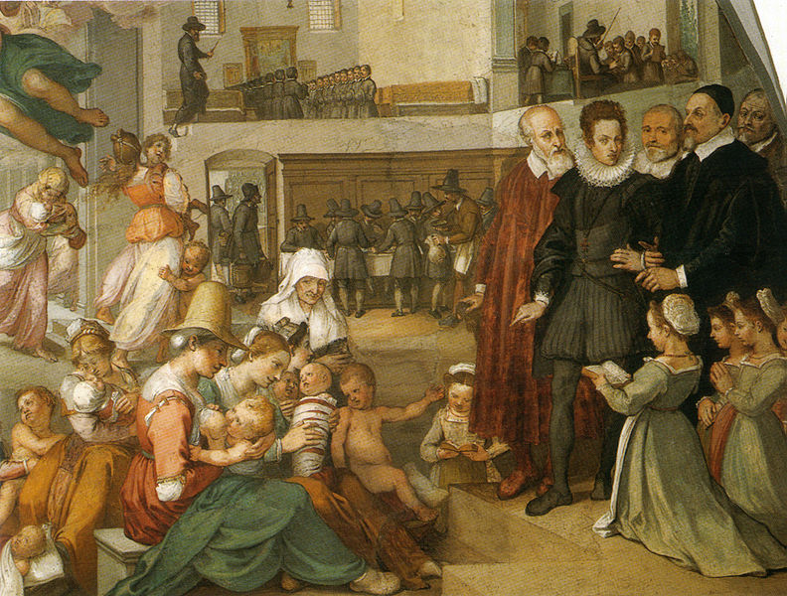

Slide 28
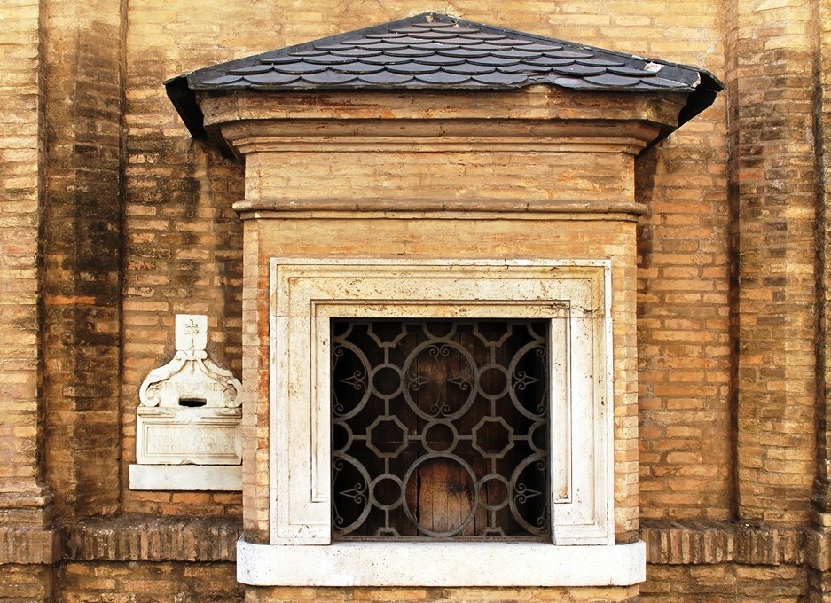
.
Ruota degli esposti. Roma.
Michela Zucca
Servizi culturali

Slide 29
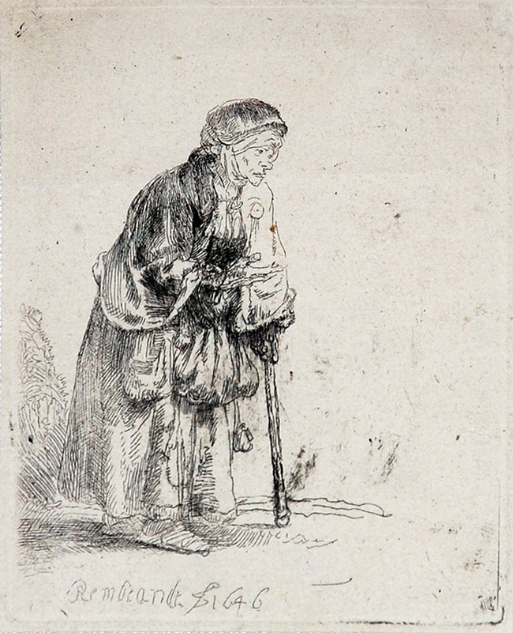
Le donne «perdute» di solito sono stuprate, o sedotte, da ragazzine, diventano madri costrette a prostituirsi, e infine mendicanti. Cibo e igiene sono molto approssimativi. Invecchiano e muoiono presto.
Michela Zucca
Servizi culturali

Slide 30
UNA SPECIFICITA’ EUROPEA: LE SINGLE
C’era chi, per una ragione o per l’altra non era mai riuscita a sposarsi. O non era stata in grado di farsi la dote; o non era più vergine e nessuno la voleva; o era troppo rachitica e brutta e disgraziata; o non era capace di far niente…. Fatto sta che tra il 1550 e il 1800 la percentuale di donne che morivano nubili dopo i cinquant’anni oscillava tra il 5 e il 25%. Fra l’aristocrazia e il ceto medio si sposavano meno donne che nelle classi lavoratrici. Anche le borghesi che venivano da una famiglia numerosa si trovavano di fronte a possibilità limitate. Mentre la figlia maggiore avrebbe trovato marito e qualche zia vedova avrebbe tentato di aiutarne un’altra, le risorse familiari erano limitate, e le più giovani dovevano farsene una ragione e restare da sole. Per loro non si poteva «provvedere» come per le nobili, né potevano entrare in convento, né ricevevano un’educazione per diventare istitutrici: rimanevano in casa, aiutavano le cognate, grate di avere un piatto di minestra e un posto accanto al camino.
Michela Zucca
Servizi culturali

Slide 31
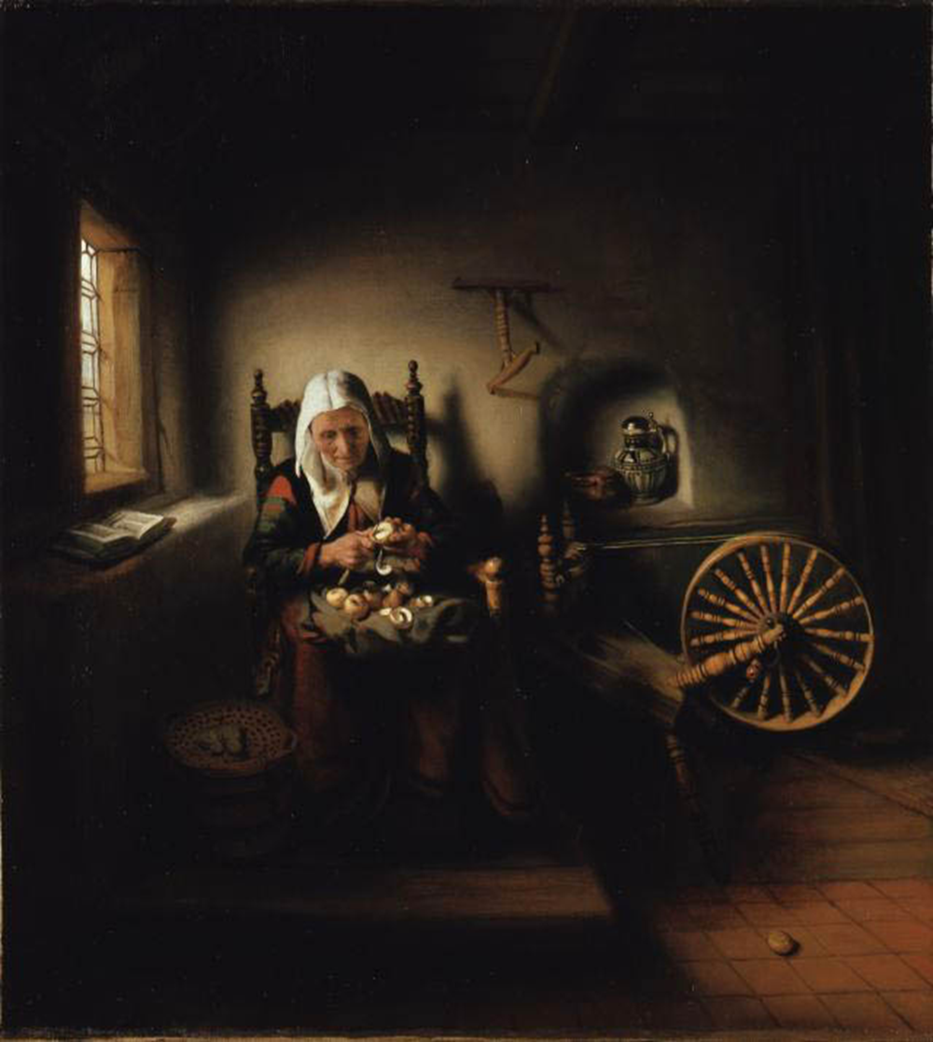
Non potevano sperare in una vita affettiva di qualunque tipo, perché non consideravano nemmeno una possibile relazione legittima con un uomo di ceto inferiore che sarebbe stato – orrore! – un lavoratore; né illegittima, perché il rischio di essere, nel caso migliore, abbandonate dalla famiglia era troppo grande. Queste donne non erano capaci di lavorare né di porsi sul mercato del lavoro, e lasciare la famiglia di origine avrebbe significato la miseria.
Michela Zucca
Servizi culturali

Slide 32
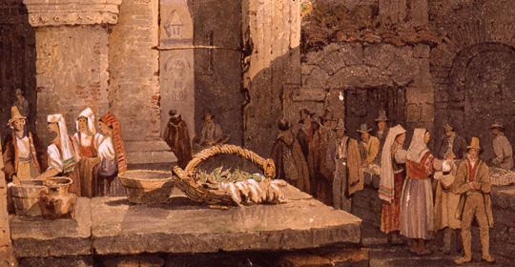
Le altre, che non potevano avere un appoggio familiare, dovevano arrangiarsi: se erano ancora giovani e belle, e se vivevano in città, si prostituivano; altrimenti, andavano ad ingrossare le fila delle braccianti agricole, che vendevano la propria manodopera a giornata. Se stavano in un contesto urbano, cercavano di aprire un banco al mercato. Finivano la loro vita in miseria, all’ospedale, in fuga da sbirri che dovevano «mantenere la decenza».
Michela Zucca
Servizi culturali

Slide 33
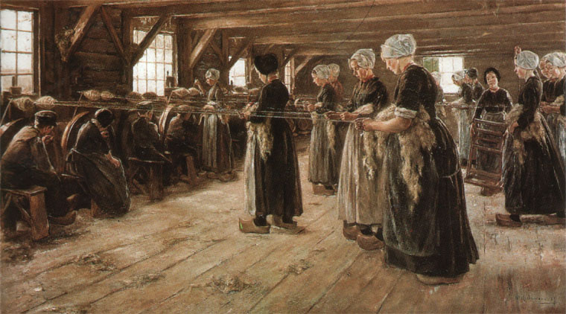
Nel XVIII secolo cominciano le prime manifatture in cui le operaie lavorano con uno stipendio fisso. Malgrado fossero pagate molto meno degli uomini, poter contare su un’entrata costante le rende indipendenti dalla famiglia e permette anche a loro di poter scegliere come spendere. Si fa strada l’idea che il lavoro porta all’emancipazione, con enorme preoccupazione dei moralisti.
Michela Zucca
Servizi culturali

Slide 34
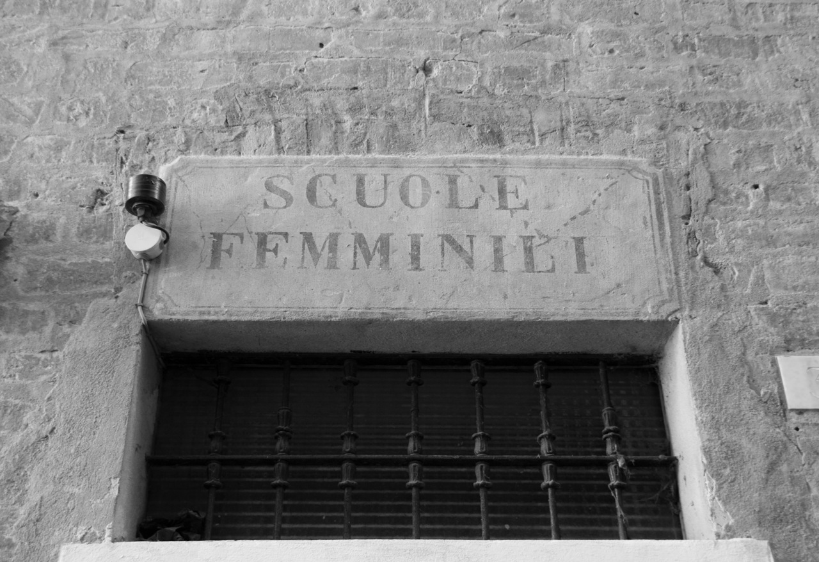
In alcune zone d’Italia, come il Lombardo Veneto, nel XVIII secolo l’istruzione femminile è obbligatoria. Non è ancora la parità, però…..
Michela Zucca
Servizi culturali

Slide 35
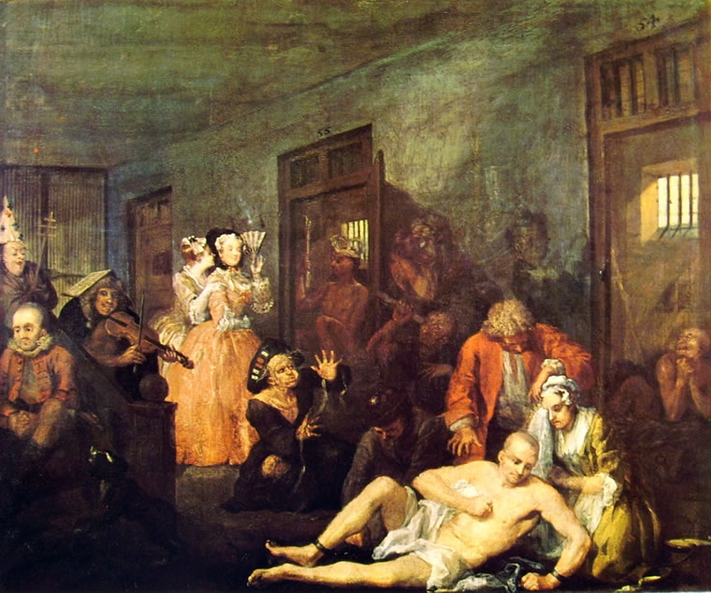
In questo periodo aprono anche i primi manicomi, in cui si vivono quelle che non ci stanno… e che prima erano streghe.
Michela Zucca
Servizi culturali

Slide 36
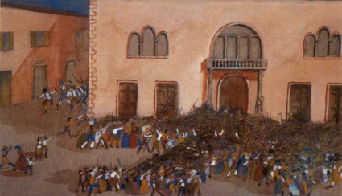
La situazione – anche per le donne – comincia a cambiare quando la gente decide di ribellarsi. Il XVIII secolo è denso di rivolte popolari, in cui le donne partecipano in prima persona e, talvolta, le provocano e le guidano. La Rivoluzione Francese è soltanto l’ultima delle sommosse che scuotono il continente, e che sono causate dalla volontà di finire quell’eterna carestia che ormai dura da secoli.
Michela Zucca
Servizi culturali

Slide 37
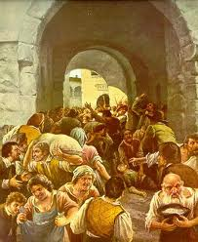
Le donne si muovono principalmente in due occasioni: quando assaltano i forni; e quando la polizia arresta i bambini, che sono in giro per la città a cercarsi qualcosa da mangiare, e che sono bollati come «figli di nessuno». Allora le madri si sollevano, e spesso sono arrestate in massa. Interrogate, ai funzionari sorpresi che delle donne possano prendere le armi, dimostrano di conoscere la storia di molte regine, signore ma anche popolane che hanno combattuto dall’antichità fino al Medio Evo, in posti e situazioni diverse: segno evidente che esiste una trasmissione di memoria al femminile, di cui neanche i loro uomini sono al corrente, da utilizzare al momento opportuno.
Michela Zucca
Servizi culturali

Slide 38
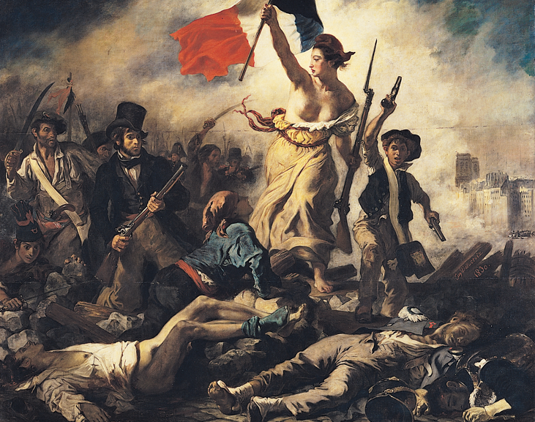
Le donne si muovono principalmente.
Michela Zucca
Servizi culturali

Slide 39
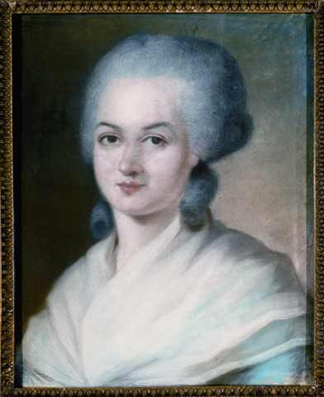
Le donne partecipano attivamente alla Rivoluzione Francese, e ottengono il diritto di divorziare (sarà la prima delle conquiste ad essere abrogate con la Restaurazione). Come in tutti i periodi di guerra e di rivolta, in cui il potere centrale deve occuparsi della difesa, le donne, che si assumono il rischio di partecipare alla lotta, allargano in modo impensabile la propria libertà di pensiero, di movimento, di azione e di partecipazione. Cambiano persino i vestiti e viene abolito il busto anche per le dame….
Ma è un’illusione di breve durata: Olympe De Gouges, che chiede il voto per le donne, viene ghigliottinata.
Michela Zucca
Servizi culturali

Slide 40
Da allora in poi, niente rimarrà come prima: il principio di autorità è stato messo in dubbio, le donne hanno partecipato alle rivolte, hanno potuto divorziare.
Il seme del romanticismo, dell’autodeterminazione
è stato gettato.
Michela Zucca
Servizi culturali

Slide 41
GRAZIE
Michela Zucca
Servizi culturali

